Slide 1
Notes:
Prezentację swoją chciałbym zacząć od pewnej ponurej historii...
Był to zimowy wieczór. Za oknem latarnie sodowe oświetlają pusty parking. Biuro już niemal całkiem opustoszało. Nadal pracuje jednak ona – piękna, ambitna i niezawodna. Potrafiąca sprostać wszelkim problemom. Każdy na jej widok przepełniał się zachwytem. Jest idealna, perfekcyjna...
Robi się, co raz później. Ona jeszcze nie wie, że zanim zegar wybije dwunastą, stanie się coś strasznego.
Do pokoju wchodzi on. Z wyrazu jego twarzy da się odczytać złe zamiary. Wie, że są sami. Wie, że o jego odrażającym czynie nikt się nie dowie. Z parszywym uśmiechem patrzy na nią... by nagłym ruchem chwycić za myszkę i włożyć pendrive do portu USB. W całym biurze da się słyszeć ten obleśny śmiech, gdy kopiuję aplikację z licencją jednostanowiskową na kolejne maszyny. Ona była bezbronna.
Piękna aplikacja została zbrukana. Już nic nie będzie takie jak kiedyś.
Można jednak dało się tego uniknąć. Można było się zabezpieczyć.
Ta historia uczy, że aplikację też trzeba bronić przed nikczemnikami. Uzbrajać w nowoczesną formę opaski syryjskiej.

Slide 2
Securing Applications from Unlicensed Usage or How to instill virtue and uphold chastity of our beloved intellectual property...
Mistrzostwa Polski Programistów LabVIEW 2017
Strefa Kultury Studenckiej Politechniki Wrocławskiej
22.04.2017 Wrocław
Michał.Bieńkowski@etteplan.com
CLA CTD
Notes:
Anegdota z „prologu” zrodziła pomysł opracowania broni służącej do obrony naszej własności intelektualnej przed nieprzyzwoitymi i makiawelicznymi użytkownikami.
Opracowania narzędzia, które wymusi przestrzeganie warunków umowy licencyjnej.

Slide 3



License Agreement Issue
Notes:
Z umowami licencyjnymi jest pewien problem, gdyż na dobrą sprawę sama umowa to tylko słowa, których większość szubrawców nawet nie czyta.
Takie porozumienie stanowi jedynie umowę dżentelmeńską i ma rację bytu wyłącznie, gdy mamy do czynienia z prawymi ludźmi – takimi jak Walter Sobchak. Wolter by uświadomić Smokiemu, że zawody kręglarskie to nie Wietnam i obowiązują tu zasady, zagroził mu bronią – w imię zasad.
Natomiast my, by mieć całkowitą pewność, że nasza aplikacja jest używana zgodnie z warunkami umowy, musimy również wyposażyć ja w jakąś „broń”, która uniemożliwi plugawe łamanie zasad.

Slide 4





Assumtions
One Machine (Hal 9000)
OS
?
Unique System ID
One Application (Dave.exe)
Licence Check
Application
Activator
Licence Key
Generator
Notes:
Zastanówmy się zatem jak taka „broń” miałaby wyglądać...
Przyjmijmy następujące założenia:
Mamy jedną maszynę (jeden target), np. komputer PC o nazwie Hal 9000.
Maszyna ta pracuje pod kontrolą systemu Windows (ale miejmy na uwadze również to, że takie zabezpieczenie może się przydać również na innych systemach operacyjnych).
Na Hal’u pracuje aplikacja (plik wykonywalny o nazwie Dave).
Wraz z Dave’em instalowany jest na maszynie aktywator licencji, który wykorzystuje klucz licencyjny wygenerowany przez dostawcę Dave’a (czyli dostawca musi dysponować odpowiednim generatorem kluczy licencyjnych).
Podczas uruchamiania Dave’a, sprawdzany jest klucz licencyjny (do którego wygenerowania potrzebny był unikatowy identyfikator maszyny, na której Dave miał pracować).
Mechanizm zapewnia, że na maszynie Hal 9000, może być uruchomiona aplikacja Dave, tylko i wyłącznie, jeżeli wcześniej Dave został aktywowany z użyciem odpowiedniego klucza licencyjnego. Czyli Dave działa z licencją jednostanowiskową (one-site licence).
Dodatkowo:
Sprawdzenie licencji nie wymaga połączenia z Internetem.
Używanie tego narzędzia ma być jak najprostsze, ma być możliwe szybkie wytresowanie użytkowników.
Samo narzędzie ma być proste.
Brzmi banalnie, lecz w miarą zagłębiania się w temat okazuje się, że zrobienie takie zabezpieczenia, które jest uniwersalne i relatywnie trudne do złamania jest naprawdę trudne...

Slide 5

Machine Identification
Notes:
Pierwszy problem nad którym należy się pochylić to unikalny identyfikator maszyny z którą będzie powiązany klucz licencyjny.

Slide 6
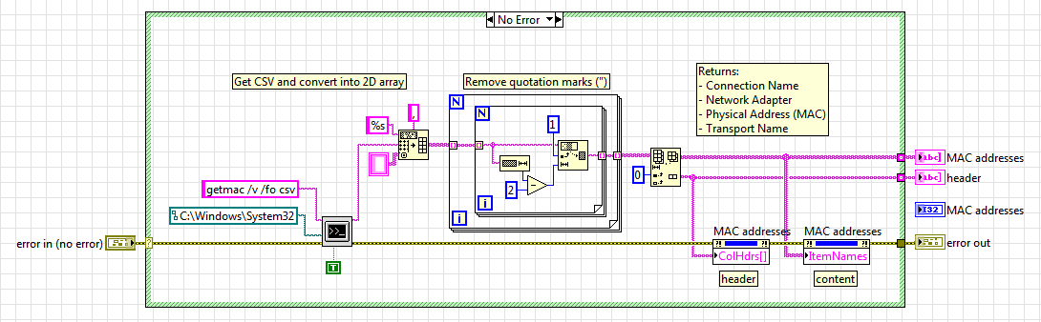
Machine Identification - MAC
„A media access control address (MAC address) of a computer is a unique identifier assigned to network interfaces [...]. MAC addresses are most often assigned by the manufacturer of a network interface controller (NIC) and are stored in its hardware, such as the card's read-only memory [...]”
https://en.wikipedia.org/wiki/MAC_address
Notes:
Jednym ze sposobów jest wykorzystanie adresu MAC przypisanego do karty sieciowej. Adres ten składa się z 48 bitów, z czego pierwsza połowa jest identyfikatorem producenta karty, a druga unikatowym identyfikatorem danego egzemplarza karty. Adres ten jest zapisywany w pamięci karty, która jest pamięcią typu read-only.
Adres ten można z łatwością odczytać przy pomocy zaprezentowanego kodu. Funkcja „getmac” zwraca informację o dostępnych interfejsach sieciowych – między innymi w formacie CSV, co upraszcza parsowanie.

Slide 7
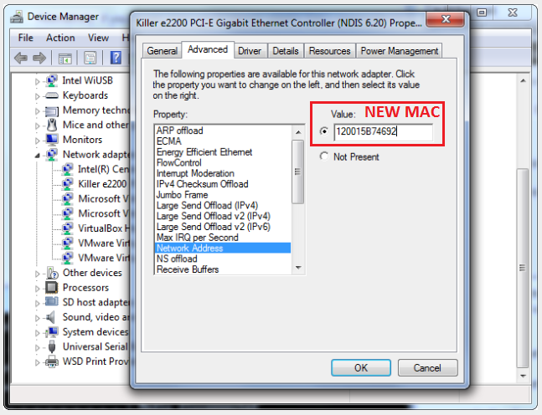
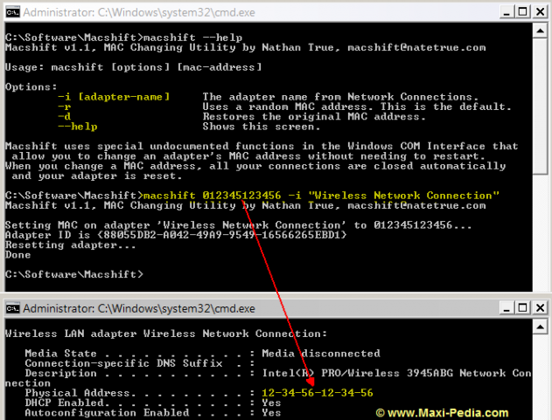
Machine Identification - MAC
Multiple MAC address from multiple network adapter,
MAC address changes when switching between wired and wireless networks,
MAC address changes when switching VPN connection,
MAC address changing utilities (spoofing)...
https://en.wikibooks.org/wiki/Changing_Your_MAC_Address
Notes:
Mogłoby się wydawać, że jest to tym czego nam potrzeba. Niestety, wystarczy kilka minut grzebania w Internecie by zniechęcić się do tej metody.
Pierwszy problem to wielość kart sieciowych. Obecnie niemal każdy laptop posiada przynajmniej jeden interfejs Ethernetowy, Wi-Fi i Bluetooth, a wraz z nimi trzy adresy MAC.
Ponadto adres MAC może się zmieniać podczas przełączania sieci.
No i największy problem: adres MAC można z łatwością zmieniać, przy pomocy odpowiednich narzędzi, a instrukcji jak to zrobić jest w Internecie mnóstwo.
Oto przykłady: Manager Urządzeń i MacShift Utility.
Wiele źródeł w Internecie mówi „nie idź tą drogą”, dlatego też zostawmy MACa i poszukajmy czegoś innego.

Slide 8
Universally Unique Identifier (UUID)
also known as Globally Unique Identifier (GUID)
128-bit number used to identify information in computer systems,
2^128 available IDs:
340282366920938463463374607431768211456 IDs!!!
Formated as sequence of 32 hex digits grouped into chunks of 8-4-4-4-12,
Not tied to a product,
No assigned context,
No central authority,
Very low chance of conflict.
https://en.wikipedia.org/wiki/Universally_unique_identifier
Notes:
Polarną techniką znakowania jest stosowanie identyfikatorów nazywanych Universally Unique Identifier (UUID) lub czasami również Globally Unique Identifier (GUID).
Jest to 128 bitowa liczba służąca jako identyfikator w systemach komputerowych.
Mając do dyspozycji 128 bitów można wygenerować bardzo dużą losową liczbę i być niemal pewnym, że nikt nie wygeneruję tej samej.
Format identyfikatora jest ustandaryzowany przez odpowiednie dokumenty ISO/IEC i RFC4122. Prezentowany jest jako 32 cyfry hexadecymalne podzielone na 5 kawałów.
Zasadniczo można go używać do oznaczania dowolnych rzeczy (ludzi, samochodów, plików, stron internetowych, kolorów, etc...).
Osoba odczytująca identyfikator musi znać kontekst w jakim ma być on użyty, tzn. musi wiedzieć, że na przykład odczytuję identyfikator pliku.
Nie ma czegoś takiego jak „globalna baza danych wygenerowany UUID”. Dzięki temu zarządzanie tymi identyfikatorami jest swobodne. To użytkownik decyduje jak będzie ich używać i czy na przykład stworzy sobie własne lokalne repozytorium wygenerowanych UUID.
Jednak z powodu tego, że nie istnieje takie globalne repozytorium, istnieje pewne ryzyko konliktu...

Slide 9
Universally Unique Identifier (UUID)
also known as Globally Unique Identifier (GUID)
After generating 10^9 UUIDs every second for the next 100 years, the probability of creating just one duplicate would be about 50%.
Even though there are 2^128 UUIDs, we only have 2^64 to use up before a 50% chance of collision.
UUID Explained
https://betterexplained.com/articles/understanding-the-birthday-paradox/
Notes:
Jakie jest to ryzyku można próbować znaleźć, posługując się odpowiednimi narzędziami statystycznymi.
Szacuje się, że w ciągu roku jest jedna szansa na 17 miliardów, że dany człowiek zostanie trafiony przez meteoryt, co stanowi prawdopodobieństwo około 6x10^-11, a to odpowiada prawdopodobieństwu utworzenia kilkudziesięciu bilionów (10^12) UUID w roku i posiadaniu jednego duplikatu.
Oznacza to, że gdybyśmy przez 100 lat generowali, w każdej sekundzie, miliard (10^9) UUID, to prawdopodobieństwo utworzenia jednego duplikatu wynosiłoby około 50%.
Generalnie szansa kolizji jest bardzo mała lecz trzeba mieć też na uwadze to, że opierając się na paradoksie dnia urodzin, szansa kolizji rośnie wraz z ilością użytych identyfikatorów. Mimo to i tak dysponujemy sporym zapasem. Poza tym, nawet jeżeli trafi się taka kolizja wygenerowanych UUID, to jaka jest szansa, że wpłynie ona na poprawność działania narzędzia, w którym chcemy użyć tej metody identyfikacji systemu?

Slide 10

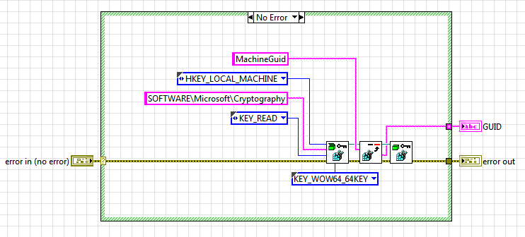
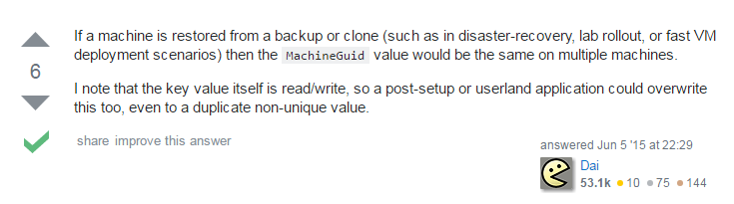
Machine Identification – Machine GUID
HKEY_LOCAL_MACHINE\SOFTWARE\Microsoft\Cryptography -> MachineGuid
https://www.nextofwindows.com/the-best-way-to-uniquely-identify-a-windows-machine
Notes:
UUID jest intensywnie wykorzystywany przez system Windows.
Każdorazowo przy instalacji tego systemu, generowany jest tak zwany Machine GUID i jest on zapisywany w rejestrze systemowy. Statystycznie rzecz biorąc jest to unikatowy identyfikator systemu („instalacji” systemu).
Mogłoby się wydawać, że jest to fajne rozwiązanie ponieważ nie zależy od komponentów systemu, więc można je swobodnie wymieniać. Natomiast przeinstalowanie systemu i tak wymaga ustawienie całego systemu, a w tym przeinstalowanie naszych aplikacji, zatem wygenerowanie nowego identyfikatora może być w tym przypadku zrozumiałe.
Tę metodę poleca autor artykułu widniejącego w stopce tej planszy: „The best way to uniquely identify a Windows machine”. Wygląda na to, że ten artykuł powiódł już kilka osób w złym kierunku, a w tym i mnie. Gdy o tym przeczytałem byłem mocno rozentuzjazmowany. Jednak później zacząłem grzebać głębiej aż natknąłem się na taki wpis ze Stacka...
Generalnie trudno jest znaleźć konkretne informacje na temat MachineGUID, ale można znaleźć za to kilka wątków na Stacku, które deprecjonują to rozwiązanie.
Alternatywnie można odczytać (np. WMICiem) datę instalacji systemu, która jest stosunkowo unikatowa gdyż zwracana jest z dokładnością do sekund. Informacja ta zapisywana jest w rejestrze systemowym (HKEY_LOCAL_MACHINE\SOFTWARE\Microsoft\Windows NT\CurrentVersion\InstallDate), a to jest problem.
Trzeba sobie uświadomić, że poleganie na identyfikatorach zapisywanych w rejestrze systemowym, nie zda egzaminu w rozpatrywanym zastosowaniu, ponieważ taki rejestr zawsze ktoś będzie mógł zmodyfikować (np. skopiować na nową maszynę i używać z wcześniej wygenerowanym kluczem licencyjnym).
Musimy więc odrzucić to rozwiązanie i zasmucić „Copy-Protection-Panda”...

Slide 11
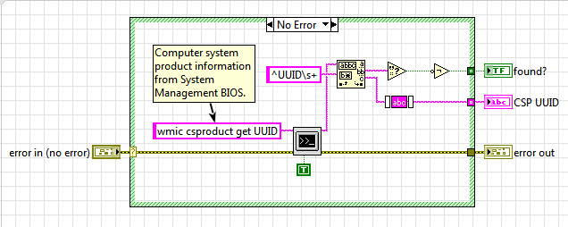
Machine Identification – CSP UUID
Windows Management Instrumentation Command-Line (WMIC)
What is WMIC?
Useful WMIC queries
Notes:
Spróbujmy zatem odszukać UUID, który jest zapisany w jakiejś pamięci read-only.
System Windows umożliwia odczytywanie wielu różnych identyfikatorów komponentów systemowych. Wśród nich jest na przykład UUID „systemu komputerowego”, zapisywany w SMBIOSie.
Aby w mig go odczytać należy użyć WMIC (Windows Management Instrumentation Command-Line). Jest to proste konsolowe narzędzie przy pomocy którego można odczytywać mnóstwo informacji.
W LabVIEW odczyt tego identyfikatora, z wykorzystaniem WMICa, wygląda tak...

Slide 12
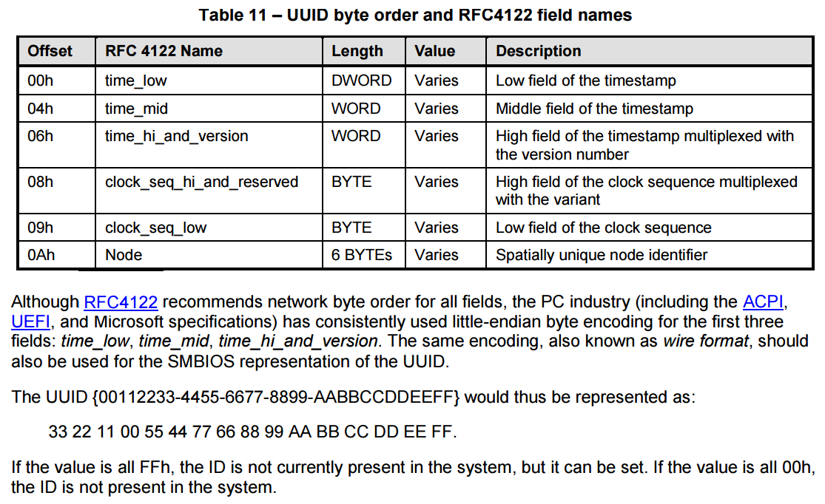
Machine Identification – CSP UUID
Some of motherboard vendors might not include this UUID in their motherboard, which is quite common on those non-OEM machines. In that case, when you use wmic trying to retrieve it you will get all FFFFFFFF-FFFF-FFFF-FFFF-FFFFFFFFFFFF as the ID back.
https://www.nextofwindows.com/the-best-way-to-uniquely-identify-a-windows-machine
http://www.dmtf.org/sites/default/files/standards/documents/DSP0134_3.1.1.pdf
Notes:
To rozwiązanie w moim mniemaniu jest niemal idealne. Problem jest jednak taki, że czasami producent płyty głównej nie wykorzystuje tego identyfikatora... i pole to pozostawia puste.
Żeby nie było, że korzystam z jakichś nierzetelnych blogów, to tutaj załączam fragment specyfikacji SMBIOSa, który w szczegółach opisuje ten identyfikator.
No i Panda jest nadal smutna...

Slide 13
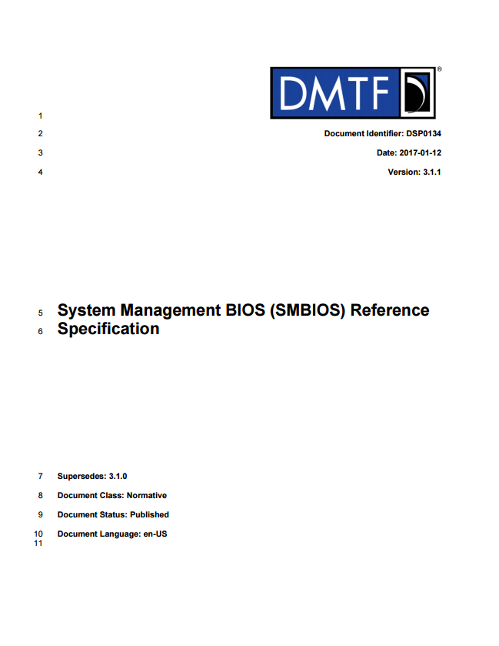
Machine Identification – SMBIOS IDs
System Information Serial Number
WMIC BIOS Get SerialNumber
System Information UUID
WMIC CSProduct Get UUID
Baseboard Information Serial Numer
WMIC BaseBoard Get SerialNumber
Processor Information Serial Numer
WMIC CPU Get SerialNumber
Processor Information Processor ID
(processor-specific information that describes the processor’s features)
WMIC CPU Get ProcessorID
Memory Device Serial Numer
WMIC DiskDrive Get SerialNumber
System Enclosure or Chassis Serial Numer
System Power Supply Serial Numer
Portable Battery Serial Numer
Smart Battery Data Specification (SBDS) Serial Number
HP ProBook 6570b (A1029D1102):
WMIC BIOS Get SerialNumber = BIOS Serial Number
WMIC CSProduct Get UUID = BIOS UUID
WMIC BaseBoard Get SerialNumber = BIOS System Board CT
http://www.dmtf.org/sites/default/files/standards/documents/DSP0134_3.1.1.pdf
Notes:
Specyfikacja SMBIOSu stanowi dobry punkt odniesienia jeżeli faktycznie szukamy unikatowych identyfikatorów komponentów systemu.
Przygotowana przez Distributed Management Task Force – grupę handlową z sektora oprogramowania komputerowego, działającą na rzecz uproszczenia zarządzania systemami komputerowymi – opisuje standardowe pola System Management BIOSu. DMTF przygotowało również standardowy interfejs dla SMBIOSu, z którego korzysta system operacyjny.
W dokumencie tym można odnaleźć następujące identyfikatory...
System Information Serial Number
WMIC BIOS Get SerialNumber (nie jestem pewny czy to jest dokładnie to)
Processor Information Serial Numer
WMIC CPU Get SerialNumber (nie zawsze działa, zależy od wersji OS)
System Board CT = System Board Commodity Tracking

Slide 14
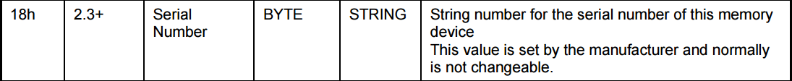
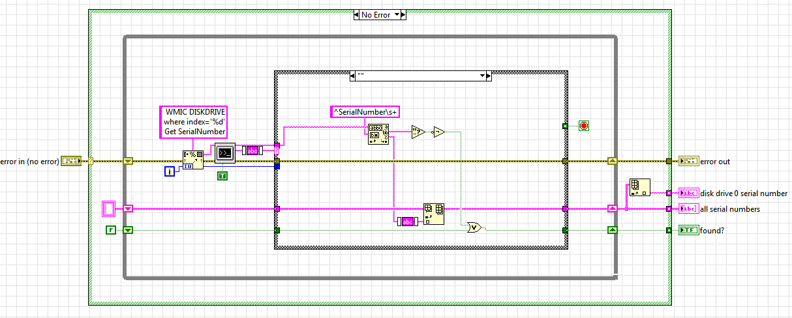
Machine Identification – HDD SN
Notes:
Mając przestudiowaną tę specyfikację można poczuć się odrobinę bezpieczniej poszukując odpowiednich identyfikatorów.
Spróbujmy w takim razie popularnej techniki opartej na numerach seryjnych dysków twardych. Specyfikacja mówi, że „normlanie” nie można zmienić tego numeru.
Teoretycznie każdy dysk powinien mieć zatem unikalny numer seryjny, pytanie tylko czy każdy producent dysków zapisuje ten parametr w swoich produktach.
W każdym razie odczyt tego parametru można zrobić przy pomocy WMICa.
W LabVIEW wygląda tak...
Polecenie zwróci numery seryjne wszystkich dysków twardych.
Kod jest trochę rozbudowany, ze względu na pewne problemy parsera WMICa. Microsoft udostępnił hotfix rozwiązujący ten problem ale nie oznacza to, że każda maszyna ten fix posiada.

Slide 15
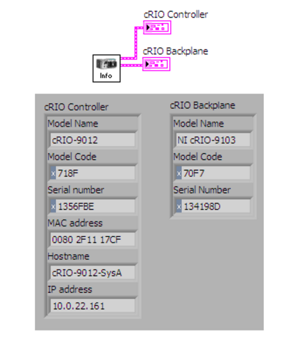
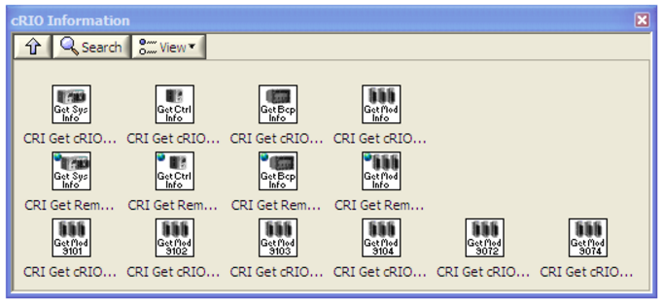
Machine Identification – cRIO
Using free reference library for reading CompactRIO system configuration information we can retrieve controler serial number and other relevant information.
http://www.ni.com/example/51852/en/
Notes:
Jako dygresję podam, że podobna technika jest sugerowana przez NI w systemach opartych na kontrolerach CompactRIO. By odczytać identyfikatory takiego systemu należy użyć komponentu o nazwie CompactRIO Information (CRI).

Slide 16
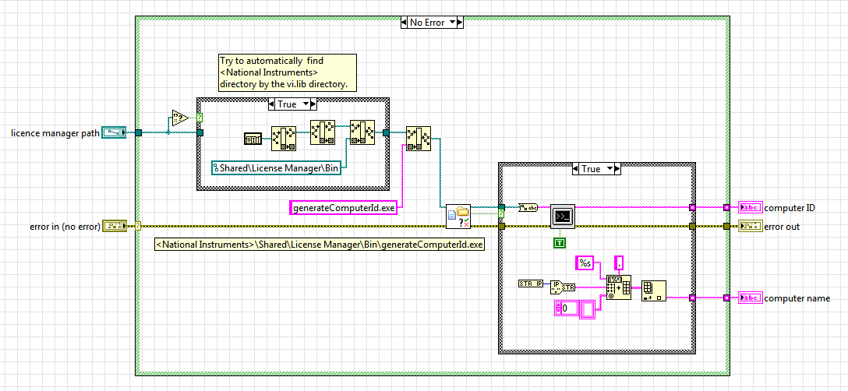
Machine Identification – NI Lic. Manager
<National Instruments>\Shared\License Manager\Bin\generateComputerId.exe
http://digital.ni.com/public.nsf/allkb/0F52E8B4F1F078A6862574BB00761ED8
Notes:
Jeżeli nie chcemy samodzielnie zajmować się identyfikacją maszyny, można skorzystać z mechanizmu, z którego korzysta NI Licence Manager.
W tym celu należy po prostu wywołać plik generateComputerId.exe znajdujący w się pod adresem wyświetlonym na planszy. Oczywiście należy się wcześniej upewnić czy i gdzie on jest. W zaprezentowanym rozwiązaniu lokalizację folderu <National Instruments> odnajduje się na podstawie ścieżki symbolicznej do folderu vi.lib. Taki sposób zadziała jeżeli zainstalowane jest LabVIEW.
Zaprezentowany subVI zwraca również nazwę komputera przy pomocy „String To IP” i „IP To String”.
Identyfikator NI Licence Managera tworzony jest na podstawie adresu MAC adaptera ethernetowego, a w niektórych przypadkach na podstawie numeru seryjnego dysku twardego.
O tym jakie cyrki potrafi robić ten manager z powodu korzystania z adresu MAC można sobie poczytać na forum NI:
http://forums.ni.com/t5/LabVIEW/What-could-change-the-Computer-ID-used-for-the-licenses-in-NI/m-p/2154396#M695259

Slide 17
Machine Identification - Summary
MAC address – theoretically unique, easy to spoof, „spontaneous” address changes,
Machine GUID (and other system register based IDs) – statistically unique, it is possible to modify it,
CSP (motherboard) UUID – statistically unique, read-only, not used by every motherboard provider,
HDD/CPU serial number – theoretically unique, read-only, HDDs are relatively often replaced,
NI Licence Manager – easy to use, consistent licensing mechanism, based on MAC address which causes troubles, third party application coupling,
Software Protection Dongle (keylok.com, rockey.com.my) - it starts to be not that straightforward solution,
How much we care? ☺
Notes:
Podsumujmy sobie sposoby identyfikacji maszyny.
Identyfikacja na podstawie MACa jest raczej odradza ponieważ łatwo go nadpisać w systemie oraz, jak pokazuje NI Licence Manager, nie trudno o samowolną zmianę tego adresu, co powoduje trochę zamieszania.
Machine GUID mógłby być dobry rozwiązaniem. Zależy on od instalacji systemu, czyli niejako jest powiązany z systemem operacyjnym, a nie sprzętem. Niestety jest on zapisywany w rejestrze systemowy, a wszystkie identyfikatory maszyny, które są zapisywane w taki sposób, nie zdadzą egzaminu gdyż zawsze jakiś super user będzie mógł przy nich gmerać. Prawdopodobnie nie jest możliwa natywna technika jednoznacznej identyfikacji systemu powiązana z instalacją systemu.
UUID płyty głównej jest dobrym rozwiązaniem, pod warunkiem, że wymusimy w jakiś sposób, że nasze aplikacje będą zawsze pracować na maszynach z unikatowo oznaczonymi płytami głównymi.
Można zastosować rozwiązanie, które będzie łączyć identyfikatory kilku komponentów systemu, minimalizując ryzyko tego, że któryś z komponentów nie został odpowiednio oznakowany przez producenta. Ogólnie rozwiązania bazujące na identyfikatorach zapisanych w pamięciach read-only komponentów systemowych będą zdawać egzamin, ale trzeba się liczyć z tym, że wymiana danego komponentu będzie się wiązać ze zmianą identyfikatora. O ile w przypadku płyty głównej i CPU wymiana jest raczej rzadkim przypadkiem, to wymiana dysku twardego, bywa częściej potrzebna.
Wykorzystanie NI Licence Managera jest również możliwym rozwiązaniem. Zaletami są na pewno łatwość użytkowania i fakt, że będzie to taki sam mechanizm licencjonowania jaki jest wykorzystywany przy pozostałych produktach NI. Niestety to rozwiązanie zazwyczaj bazuje na MACu, a to jest mocno wadliwe.
Nie wspomnianym wcześniej mechanizmem jest zastosowanie tak zwanego Software Protection Dongle. Przykładem są dongle od np. firmy keylok, która oferuje też darmowe demo (należy opłacić koszt przesyłki). Odradzam próbowania adaptowania zwykłych, czy nawet niezwykłych sticków to tego celu. Zabezpieczenia tego typu wymagają specjalnych rozwiązań sprzętowych, które nie są dostępne w przypadku memory sticków.
Mając przed oczami takie zestawienie należy się zastanowić na czym nam zależy i jak bardzo.
Czy komponenty systemu, na bazie których generowalibyśmy identyfikator, będą często się zmieniać? Czy mają unikatowe identyfikatory?
Czy bardzo obawiamy się tego, że nasz klient będzie chciał się bawić w crackowanie, nawet jeżeli nie będzie ono specjalnie trudne, jak w przypadku Machine GUID?

Slide 18

System Identification
Notes:
Gdy zdecydowaliśmy się na jedna z metod pozyskiwania unikatowego identyfikatora maszyny, należy na jej podstawie wygenerować identyfikator systemu, który będzie wykorzystywany przez aktywator licencji.

Slide 19
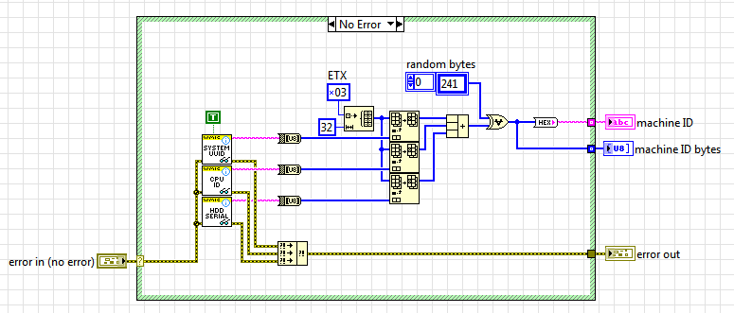
System Identification
Machine ID
(optional) Modifier(s)
System ID = Machine ID ★ Modifier(s)
Licence Key
Notes:
Identyfikator systemu powinien składać się przede wszystkim z identyfikatora maszyny.
Może to być po prostu numer seryjny dysku twardego, albo na przykład połączone numery seryjne dysku, procesora i UUID z SMBIOSa. Jeżeli chcemy to jeszcze bardziej skomplikować możemy np. dodać datę instalacji systemu operacyjnego.
Te parametry należy jakoś ze sobą połączyć. Nie ma generalnie potrzeby aby operacja łączenia ich była odwracalna.
Przykład tworzenia identyfikatora maszyny wygląda tak...
Opcjonalnie można dodać modyfikatory. Może to być stała, na przykład sól. Może to być identyfikator konkretnego typu aplikacji z którym identyfikator systemu ma być skorelowany, może to być zestaw flag opisujących dodatkowe funkcje jakie mają być aktywowane (np. rodzaje wtyczek).
System ID jest tworzony poprzez połączenie identyfikatora maszyny z modyfikatorami. Gwiazdka w tym przypadku symbolizuje „dowolną operacje łączenia wartości”. Należy jednak pamiętać, że jeżeli chcemy odczytać modyfikatory z identyfikatora to „dowolna operacja” musi być odwracalna, lub odtwarzalna na maszynie na której będzie uruchamiana chroniona aplikacja.
To co otrzymamy będzie stanowić nasz klucz licencyjny. Oczywiste jest zatem, że wartość ta powinna być zaszyfrowana.

Slide 20

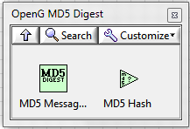
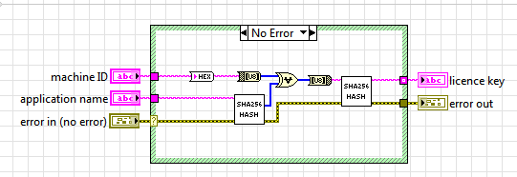
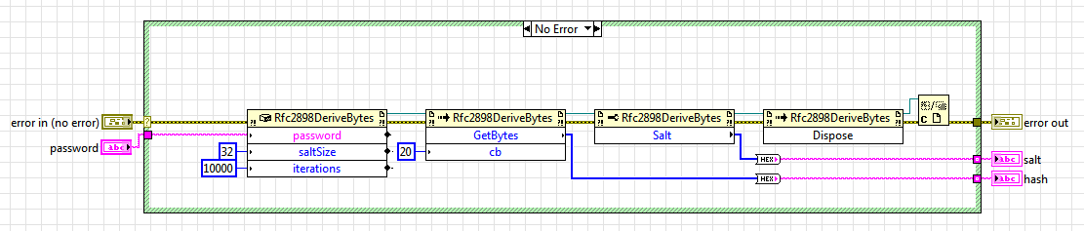
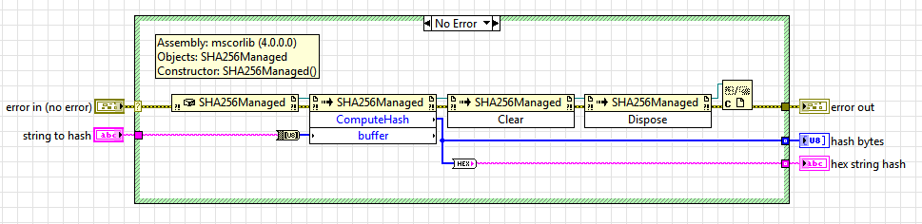
System ID encryption
Method I – One Way Ticket
Notes:
Proponuję dwa podejścia do szyfrowania: pierwszym jest wycieczka w jedną stronę – wykorzystanie funkcji hashującej.
Hashowanie identyfikatora maszyny oznacza w teorii jego nieodwracalną modyfikację. Przemienienia w hasha, który ukrywa pierwotną informację.
W LabVIEW można wykorzystać funkcję MD5 (wchodząca w skład biblioteki OpenG). Zaleta tej funkcji jest taka, że jest napisana on z wykorzystaniem wyłącznie kodu w G. Inną funkcją dostępną przez Windows API jest nowsza i teoretycznie bezpieczniejsza SHA256.
Jednak obie te funkcje nie są zalecane do hashowania haseł ze względu na ich szybkość. Przy obecnej mocy obliczeniowej ataki na tak hashowane hasła bywają skuteczne.
Powszechnie do celu ukrywania haseł stosowany jest algorytm PBKDF2, który również można użyć poprzez Windows API.
Bez względu jakiego hasha użyjemy, tworzenie klucza będzie wyglądać mniej więcej tak...
... A jego sprawdzanie tak...

Slide 21
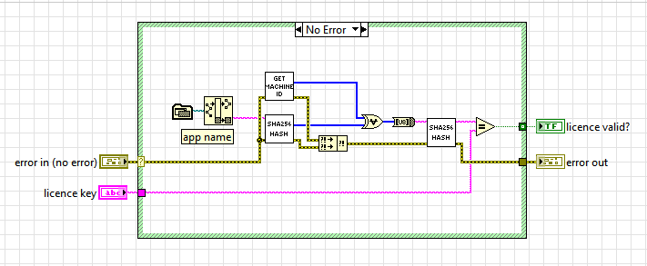
System ID validation
Method I – One Way Ticket

Slide 22
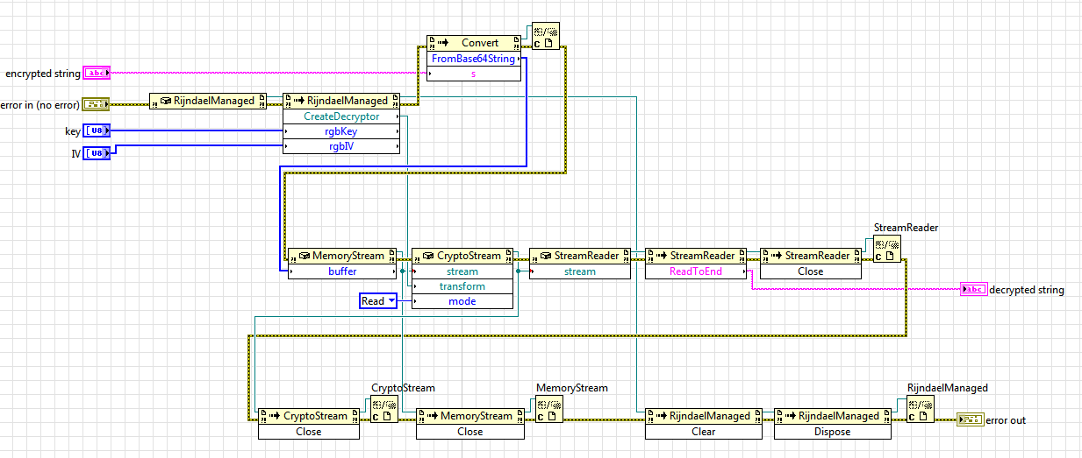
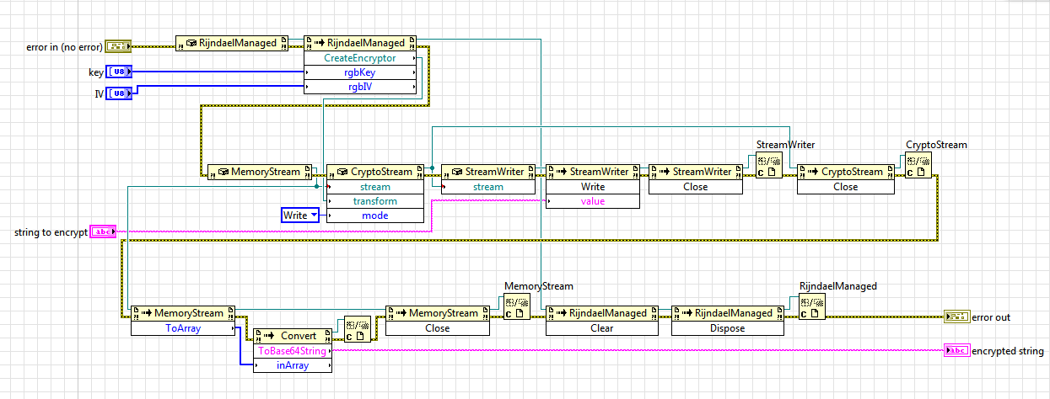
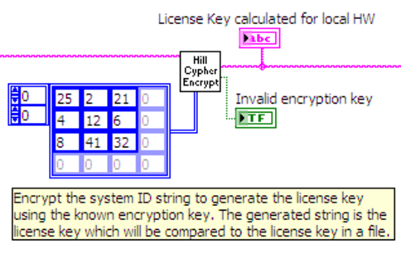
System ID encryption
Method II – symmetric encription
Notes:
Drugie podejście oparte jest na szyfrowaniu symetryczny. Dzięki tej metodzie możliwe jest zawarcie dodatkowej informacji w kluczu licencyjnym, np. jakie wtyczki mają być aktywowane.
Szyfrowanie można zrealizować na kilka sposobów.
Proponowanym przez NI rozwiązaniem dla kontrolerów CompactRIO jest zastosowanie szyfru Hilla. Gotowa funkcja oparta wyłącznie na kodzie w G jest dostępna na forum NI.
Kluczem w takim kodzie jest odpowiednio przygotowana macierz.
Możliwe jest też ponowne skorzystanie z zasobów Windowsa i użyć np. algorytmu AES.

Slide 23
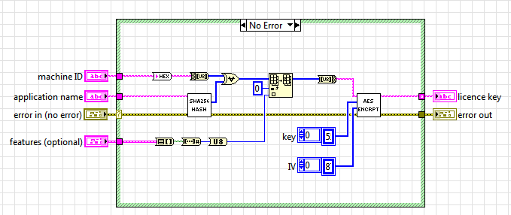
System ID encryption
Method II – symmetric encription
Notes:
Generacja klucza licencyjnego w tym przypadku może wyglądać tak...
Jak widać jeden z bajtów zamieniany jest ośmioma flagami opcji.

Slide 24
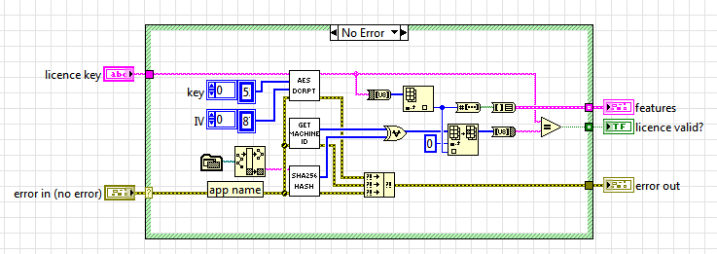
System ID validation
Method II – symmetric encription
Notes:
Walidacja wygląda tak...
W przypadku tej metody należy pamiętać, że klucz jest hardcodowany. Jeżeli ktoś go pozna to nasz system stanie się bezużyteczny...

Slide 25
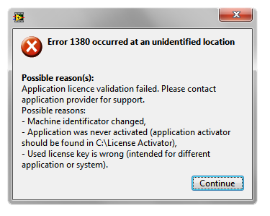
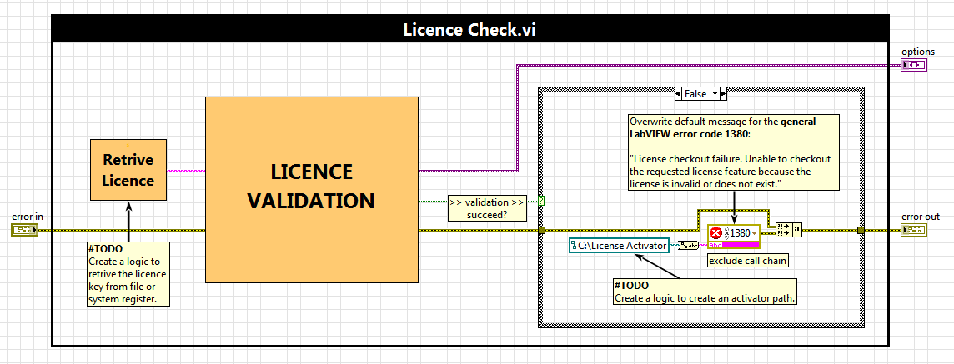
Licence Check Example
Notes:
Gdy zdecydujemy się na jedną z metod, możemy przygotować Licence Check.vi.
Wyglądać on może mniej więcej tak...
Licencja jest pobierana z pliku lub z rejestru, następnie odbywa się walidacja licencji i jeżeli wszystko jest jak należy, to Dave.exe rozpoczyna swoją normalną pracę. Jeżeli walidacje się nie powiedzie to zwracany jest błąd 1380.
Proste.

Slide 26
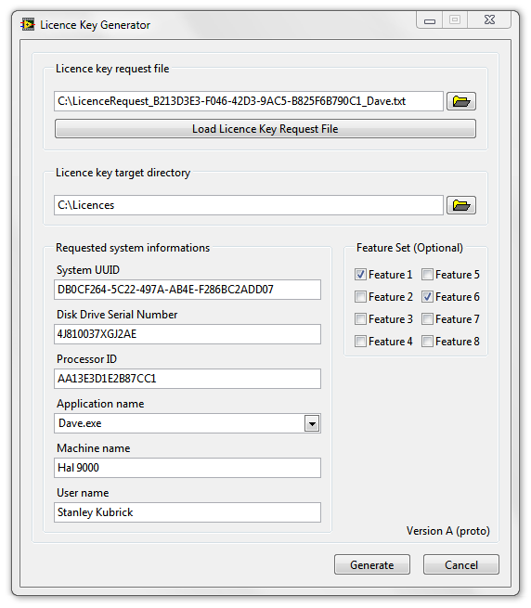
Licence Key Generator Example
Generated licence key file:
LicenceKeyFile_<RequestUUID>.bin
Encrypted licence key
Report file:
GenerationReport_<RequestUUID>_
<ApplicationName>_<Date>.log
Encrypted licence key
System UUID
Disk drive serial number
Processor ID
Aplication name
Machine name
User name
Date of generation <DD-MM-YYYY HH:MM:SS>
Machine name on which was generated
User name which generates the key
Licence generator version
Notes:
Klucz licencyjny może być generowany przy pomocy takiego prostego generatora. Na podstawie pliku dostarczonego przez klienta, ustalane są parametry na podstawie których zostanie wygenerowany plik z kluczem licencyjnym, jak również raport.
Plik licencji wysyłany jest klientowi, a raport zachowujemy dla siebie.

Slide 27
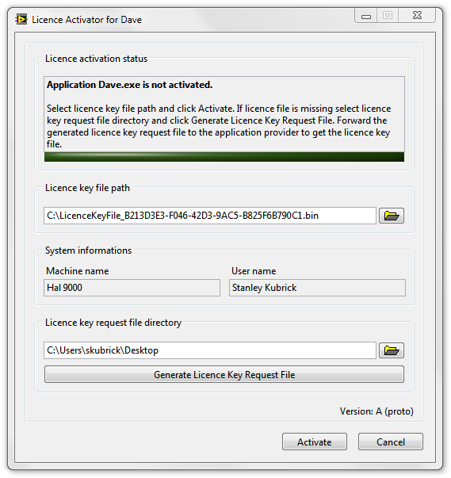
Licence Key Activator Example
Activation:
Loads licence key into the system registry.
From this moment dedicated Dave.exe licence activator displays: „Application Dave.exe is activated” and boolean indicator is on. Activate button changes into deactivate.
Licence key request file:
LicenceRequest_<RequestUUID>_
<ApplicationName>.txt
System UUID
Disk drive serial number
Processor ID
Aplication name
Machine name
User name
Date of generation <DD-MM-YYYY HH:MM:SS>
Licence activator version
Instruction for the provider
Notes:
Klient wraz aplikacją Dave.exe otrzymuje dedykowany aktywator licencji (dedykowany aktywator to może nie jest najlepsze rozwiązanie ale za to wpisuje się w „wymaganie prostoty”).
Aktywator wie w jakich rejestrach ma szukać klucza licencyjnego i jak go nie znajdzie to wyświetla odpowiedni komunikat.
Aktywatorem można aktywować aplikację na podstawie pliku licencyjnego, można deaktywować aplikację (i wyczyścić rejestr), oraz można wygenerować „żądanie generacji klucza”, które wysyła się do dostawcy aplikacji.
W żądaniu wraz z informacjami potrzebnymi do wygenerowania identyfikatora maszyny (najlepiej zaszyfrowanymi) zawarte są też instrukcje dla dostawcy aplikacji.
Pomysł ten jest próbą poradzenia sobie z nieusystematyzowanym zarządzaniem licencjami po stronie dostawcy. Dostawca aplikacji może mieć dużą rotację pracowników, a proces generacji kluczy licencyjnych może nie być właściwie przekazywany. W związku z tym w instrukcji znajduje się wiadomość do dostawcy systemu, kierująca go do wewnętrznych zasobów, w których proces jest bardziej szczegółowo wytłumaczony.

Slide 28

Summary
How to identify target machine?
How to create licence key?
How to encrypt licence key?
How to deal with non Windows targets?
How could look Activator and Generator?
Notes:
Podsumujmy zatem w jaki sposób można próbowac się bronić przed piratami:
Po pierwsze musimy jakoś zidentyfikować maszynę. Metod jest wiele ale chyba nie ma jednego idealnego sposobu ☹
Mając jakieś pewne identyfikatory maszyny, tworzymy jeden identyfikator, który posłuży jako klucz licencyjny.
Klucz należy zaszyfrować by użytkownik nie próbował go duplikować. Zaprezentowałem dwa sposoby w tym jeden, który pozwala ukryć w kluczu dodatkowe informacje.
Pokazałem też z jakiego kodu można skorzystać gdy potrzebna jest ochrona na targetach innych niż Windowsowych.
Przedstawiłem koncepcje generatora kluczy i aktywatora.
Mając te informacje można zabrać się za kompilowanie własnych antypirackich broni...

Slide 29
Resources I
How to change MAC address?
https://en.wikibooks.org/wiki/Changing_Your_MAC_Address
https://superuser.com/questions/49883/how-do-i-change-the-mac-address-of-my-network-card/49884#49884
https://superuser.com/questions/875177/giving-my-pc-the-same-mac-address-of-my-android-phone/875178#875178
NI Licence Manager issues caused by MAC usage
http://forums.ni.com/t5/LabVIEW/What-could-change-the-Computer-ID-used-for-the-licenses-in-NI/m-p/2154396#M695259
About UUID generally
https://en.wikipedia.org/wiki/Universally_unique_identifier
https://betterexplained.com/articles/the-quick-guide-to-guids/
About UUID uniqueness
http://stackoverflow.com/a/1155027
https://betterexplained.com/articles/understanding-the-birthday-paradox/

Slide 30
Resources II
Identifying Windows machnie
https://www.nextofwindows.com/the-best-way-to-uniquely-identify-a-windows-machine
http://stackoverflow.com/a/30676756
About WMIC
https://msdn.microsoft.com/en-us/library/bb742610.aspx
https://blogs.technet.microsoft.com/askperf/2012/02/17/useful-wmic-queries/
SMBIOS Reference Specification
http://www.dmtf.org/sites/default/files/standards/documents/DSP0134_3.1.1.pdf
CompactRIO Identification
http://www.ni.com/example/51852/en/
http://www.ni.com/example/30912/en/

Slide 31
Resources III
Cracking Software Protection Dongles
http://eejournal.ktu.lt/index.php/elt/article/viewFile/459/625
NI Hill Cipher
https://forums.ni.com/t5/Example-Program-Drafts/LabVIEW-Hill-Cipher-Encryption/ta-p/3498271
How to protect passwords
https://crackstation.net/hashing-security.htm

Slide 32
Graphics
https://static.pexels.com/photos/210585/pexels-photo-210585.jpeg
https://img.memesuper.com/18762cd1e21e355c8001b418c4598f25_image-image-image-image-big-lebowski-meme-dude_564-305.jpeg
http://1.fwcdn.pl/ph/13/11/1311/331345.1.jpg
http://www.deepnetsecurity.com/wp-content/uploads/2014/03/windows-logo.jpg
https://www.famouslogos.us/images/linux-logo.jpg
https://terraine.com/wp-content/uploads/2016/05/no-connection.png
https://upload.wikimedia.org/wikipedia/commons/thumb/f/f6/HAL9000.svg/256px-HAL9000.svg.png
https://i.imgur.com/XjeixMJ.gif?1
https://cipherpoint.com/wp-content/uploads/2014/08/amazon-identification.jpg
https://superuser.com/questions/875177/giving-my-pc-the-same-mac-address-of-my-android-phone/875178#875178
http://www.maxi-pedia.com/Macshift
http://s2.quickmeme.com/img/df/dfefda53e5d7f4f16bd5016a7424d86b9416c5ab44cabf7a8205ee3b7314cc76.jpg
http://www.ni.com/example/51852/en/
http://www.ni.com/example/30912/en/
https://upload.wikimedia.org/wikipedia/commons/b/b1/United_States_Passport_Book_2871134419_721dd2b0db_o.jpg
https://i.ytimg.com/vi/C9sTa4VnhhM/maxresdefault.jpg
https://giphy.com/gifs/keanu-reeves-matrix-the-3o7btNhMBytxAM6YBa/

Slide 34
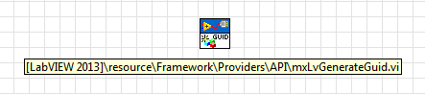
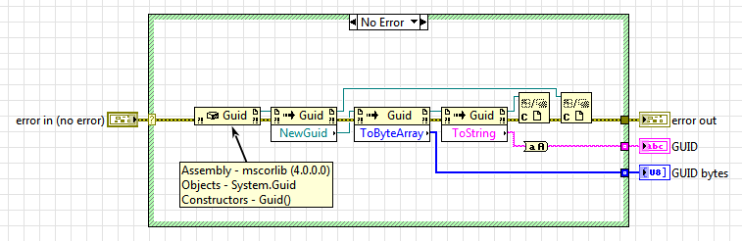
How to generate UUID

